Slide 1
Concept-contextvenster in het bèta-onderwijs
Lucia Bruning en Berenice Michels

Slide 2
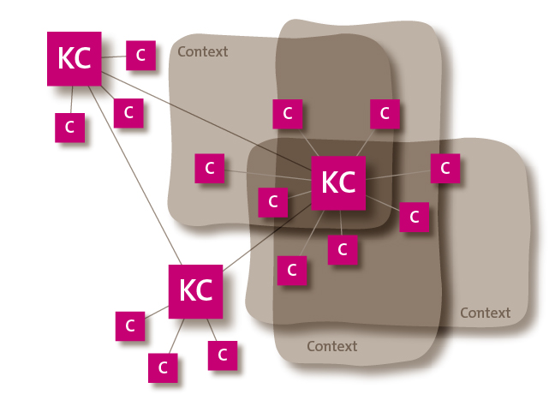
Onderwijsinhoud
Notes:
In de nieuwe examenprogramma' s gaat het erover dat leerlingen concepten wendbaar leren toepassen in wisselende contexten. De conceptuele vakstructuur wordt in deze figuur gepresenteerd als een samenhangend netwerk van kernconcepten, concepten en begrippen. Daarnaast zijn er verschillende contexten waarin deze concepten betekenis krijgen en waarin leerlingen concepten wendbaar moeten toepassen.
De paarse vierkanten stellen de kernconcepten en concepten voor, de grijze vlekken de contexten.

Slide 3
Concept-contextvenster
(Bruning & Michels, 2013)
Doel:
laten zien dat er vele mogelijkheden zijn om te komen tot context-concept onderwijs
Gebruik als handvat voor
  een discussie over concept-context in de (les)praktijk
  het ontwikkelen van lesmateriaal
  de keuze van lesmateriaal
Model:
Concept-contextvenster is een vereenvoudigde weergave van de werkelijkheid!

Slide 4
Concept-contextvenster: twee vragen, vier kwadranten
Inhoudselectie:
  Wat bepaalt de inhoudselectie van het materiaal?
  (conceptuele vakstructuur ↔ context)
Inrichting van de inhoud:
  Wat bepaalt de vormgeving van de inhoud en het materiaal?
  (conceptuele vakstructuur ↔ context)
Notes:
Ad 1:
Waarover gaat het in de ogen van de docent?
Raamwerk van het materiaal
Ad 2:
Waarover gaat het in de ogen van de leerling?
Detaillering

Slide 5
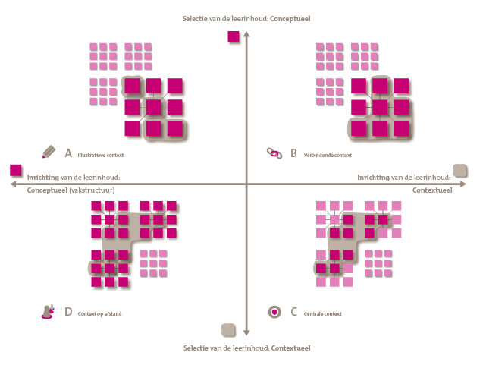
Wat is het concept-contextvenster
Notes:
Het concept-contextvenster in een handvat om te praten over concept-context in het bèta-onderwijs. Docenten kunnen de wisselwerking tussen concepten en contexten op verschillende manieren in het onderwijs uitwerken. Het venster is handig als het gaat over welke manier je in welke situatie in gebruikt. De ene manier kan bijvoorbeeld goed gebruikt worden in projectonderwijs, de andere manier om leerlingen de samenhang binnen een vak te laten zien.
Er zijn ook nog andere manieren om het venster te gebruiken, bijvoorbeeld om lesmateriaal te kiezen, aan te passen of te ontwikkelen.
Het concept-contextvenster laat vier uitwerkingen zien voor de wisselwerking tussen contexten en concepten, door vanuit twee vragen naar de inhoud van het onderwijs te kijken. De doelen bepalen globaal het kader voor de inhoud van het onderwijs, maar daarbinnen is er nog veel ruimte voor de keuze van inhoud en de ordening daarvan.
Het concept-contextvenster gaat uit van twee vragen, iedere vraag heeft twee antwoordmogelijkheden:
Wat bepaalt de selectie van de inhoud? (verticale as)
- de conceptuele vakstructuur
- de context
Wat bepaalt de ordening/inrichting van de inhoud? (horizontale as)
- de conceptuele vakstructuur
- de context
De twee vragen met ieder twee antwoorden leveren vier uitwerkingen voor de wisselwerking tussen concepten en contexten op.

Slide 6
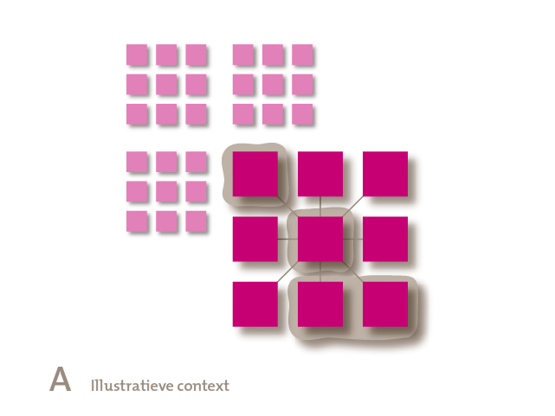

A – Illustratieve context
Notes:
In deze uitwerking van concept-context bepaalt de conceptuele vakstructuur zowel de selectie van de inhoud als de inrichting in het onderwijs. Dit is een situatie die veel voorkomt in het onderwijs. De concepten en begrippen staat centraal en worden door de docent geïllustreerd aan de hand van verschillende voorbeelden, toepassingen en kleine contexten. De contexten volgen uit de keuze van de concepten. De concepten horen tot een deelgebied en hangen met elkaar samen via de conceptuele vakstructuur.
Een voorbeeld is het onderwerp redoxreacties bij scheikunde. De docent illustreert daarbinnen redoxreacties op afstand aan de hand van een demonstratieproef van de zogenaamde Daniëlcel.

Slide 7
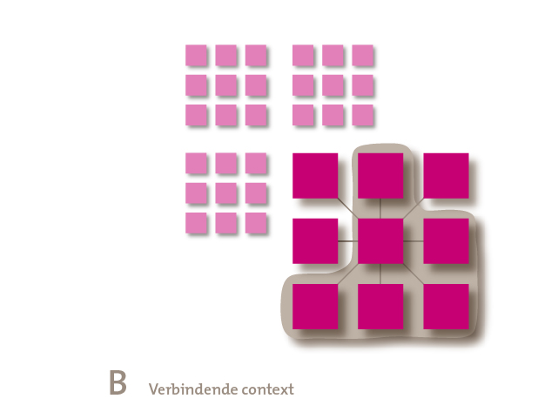
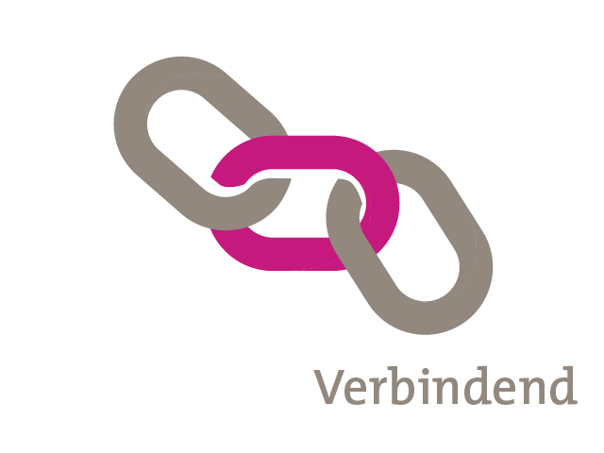
B – Verbindende context
Notes:
In de situatie van een verbindende context, bepaalt de conceptuele vakstructuur de selectie van de concepten en begrippen. Voor de inrichting van die concepten en begrippen wordt een verbindende context gekozen. De concepten horen tot een deelgebied en hangen met elkaar samen via de conceptuele vakstructuur. Veel concepten sluiten aan bij de context, maar niet allemaal.
Een voorbeeld is het hoofdstuk muziek in een natuurkundeboek. Leerlingen maken kennis met concepten en begrippen uit het deelgebied Trillingen & Golven. Situaties en toepassingen die in het boek aan bod komen hebben te maken met de verbindende context muziek. Maar concepten uit de algemene muziekleer komen niet aan bod en leerlingen leren ook niet welke materialen en technieken gebruikt worden voor de bouw van muziekinstrumenten. Sommige concepten en begrippen die aan bod komen hebben ook helemaal niets te maken met muziek, zoals bijvoorbeeld de trilling van een gewicht aan een veer, maar komen aan bod omdat het deel uit maakt van de conceptuele vakstructuur.

Slide 8
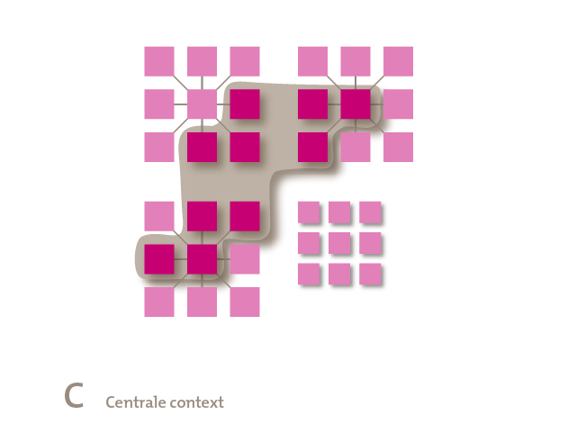

C – Centrale context
Notes:
In uitwerking C staat een context helemaal centraal. Deze context selecteert de concepten en begrippen, die leerlingen leren. Ook bepaalt de centrale context de inrichting van het onderwijs. Concepten komen uit meerdere deelgebieden van een vakgebied of uit verschillende vakken en hangen via de centrale context met elkaar samen. In tegenstelling tot uitwerking B komen alleen concepten en begrippen aan bod komen die te maken met de centrale context.
Een voorbeeld van zo'n uitwerking met een centrale context is de casus van de Volendamse cafébrand. Een van de slachtoffers loopt in een Belgisch ziekenhuis een MRSA-infectie op, wordt geweigerd in Nederlandse ziekenhuizen en overlijdt uiteindelijk. Leerlingen werken vanuit verschillende rollen in een groep samen om een aantal vragen over de casus te beantwoorden. Leerlingen hebben, om die vragen te beantwoorden, concepten en begrippen nodig uit verschillende deelgebieden van de biologie. Leerlingen leren geen concepten en begrippen die niets met de centrale context te maken hebben.

Slide 9
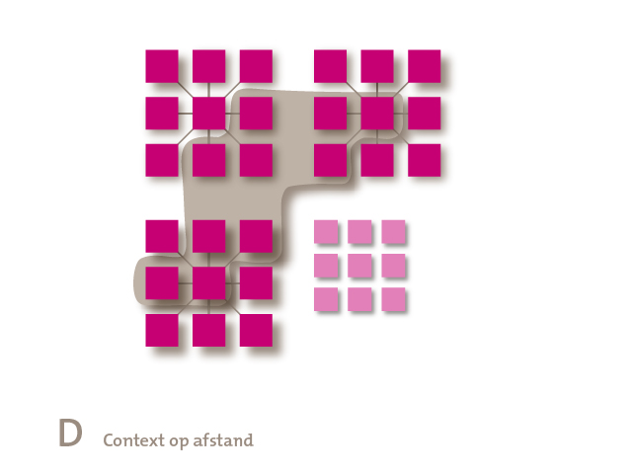
D – Context op afstand
Notes:
In uitwerking D blijft de context op afstand. De context selecteert wel de concepten en begrippen, die leerlingen leren, maar de conceptuele vakstructuur bepaalt de inrichting van het onderwijs.
Een voorbeeld is projectonderwijs binnen een reguliere situatie met een vakkenrooster. Gedurende een aantal projectweken staat het thema sport centraal. De docenten biologie, scheikunde en natuurkunde hebben afgesproken het hoofdstuk uit de methode te behandelen dat het dichts bij dit thema past. Bij scheikunde wordt het hoofdstuk verbrandingsreacties behandeld, bij natuurkunde gaat het over kracht en beweging en bij biologie gaat het 4 weken over de bouw van het menselijk lichaam. Leerlingen leren vanuit verschillende vakgebieden concepten en begrippen die in sport een rol spelen. Er komen ook andere concepten en begrippen aan bod, die niks met sport te maken hebben, maar nu eenmaal bij de betreffende hoofdstukken horen. In de lessen merken de leerlingen er weinig van dat de concepten en begrippen te maken hebben met sport omdat de inhoud via de conceptuele vakstructuur wordt ingericht. Voor de leerlingen staat de context op afstand.

